Slide 1
2D 物理エンジン
長谷川 翔一

Slide 2
まずやったこと
ChatGPTに聞く
オブジェクトに持たせるパラメーター
・重心座標 … 安定する位置
・質量 … 物体がどのくらい重いか
・速度 … 時間に対する物体の位置の変化量
・加速度 … 時間に対する速度の変化量
・角度 … 物体の回転量
・角速度 (スカラ) … 時間に対する角度の変化量
・反発係数 … 物体がどれだけ跳ね返るか
・慣性モーメント … 物体の回転のしにくさ

Slide 3
カップとの衝突
あるフレーム
めり込んだ分だけ戻す
次のフレーム
円の最下点と底面の距離だけ戻す
めり込む!
接触した頂点のy座標と底面の距離だけ戻す

Slide 4
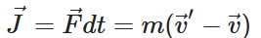
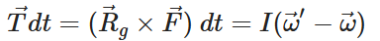
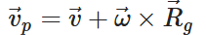
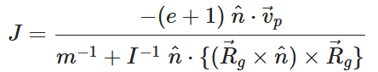






カップとの衝突 (物理)
$$ω$$
運動方程式
$$\overset{→}{v}$$
回転の運動方程式
$$\overset{→}{R}$$
中心から衝突店へのベクトル
$$衝突速度$$
$$力積$$
$以上から衝突後の速度、角速度を求めた$(摩擦は考慮していません)

Slide 5
オブジェクト間の衝突
衝突しているか、どの点で衝突しているか、どの方向にどれだけめり込んでいるかを求める
3つに分類し、別々に実装
円 vs ポリゴン
ポリゴン vs ポリゴン
円 vs 円

Slide 6
円 vs 円 (当たり判定)
B
( Aの中心座標とBの中心座標の距離 ) <= ( Aの半径 + Bの半径 )
A
なら衝突
どの方向にどれだけめり込んでるの ?
めり込んだ距離/2 だけA、Bはそれぞれが離れる方向に平行移動
衝突位置は２つの円の中点

Slide 7
円 vs ポリゴン (当たり判定)
B
円の中心からポリゴンの各辺への最短距離をもとめる
A
（右の図なら3本の辺と、円の中心の距離 )
その中で最も近いものが円の半径よりも小さいなら衝突
各辺への最短距離
どの方向にどれだけめり込んでるの ?
円の中心と最短地点を結んだ直線の方向に (円の半径 – 最短距離 )
だけめり込んでいる
衝突位置はポリゴンへの最短距離の点

Slide 8
ポリゴン vs ポリゴン (当たり判定)
B
もしめり込んでいるなら、ポリゴン同士の辺の交点が2つ以上あるはず
A
どの方向にどれだけめり込んでるの ?
2つの交点を結んだベクトルの法線方向
頂点を法線方向に内積投影して、最大値と最小値から重なり量を求める
衝突位置は2つの交点の中点
2組以上あるパターンは考慮していないです （TT)

Slide 9
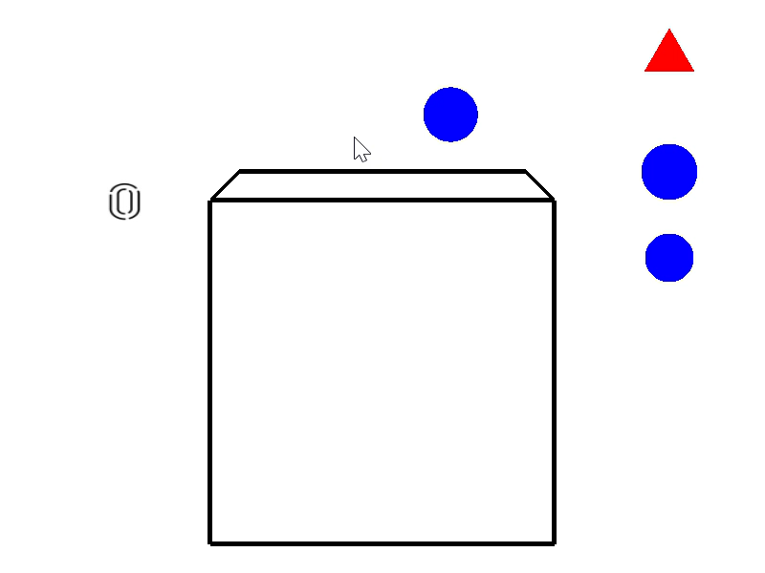
課題2 2D物理エンジンを用いたゲーム
インターンの期間で作りました
(見た目がいまいちなのは許してください)
使用した技術
グラフィックスAPI
OpenGL
物理エンジン
今回作成したもの
オブジェクトが接した状態で停止
オブジェクト合体
重心、慣性モーメント、質量を再計算
重力による角速度の変化も考慮

